Slide 1
UAS Mobile Technology Program Sir Chick
Ronalto Fillipo 825130028
Carissa Liora 825130014

Slide 2
Sir Chick
Sir Chick merupakan snack makanan dengan bahan dasar daging ayam yang ditusukkan ke daun serai. Ada dua pilihan saus nya , pertama saus Bangkok yang rasanya manis, kedua saus telur asin untuk pelanggan yang suka rasa asin.
Sir Chick didirikan oleh mahasiswa/i Universitas Tarumanegara dari jurusan Ekonomi, Desain, dan dari Informasi Teknologi

Slide 3
Aplikasi Sirchick
Aplikasi Sir chick ini berfokuskan pada fungsi order pemesanan makanan Sir chick. Aplikasi ini dibuat agar memudahkan pelanggan untuk memesan snack ini secara online melalui aplikasi mobile yang dibuat. Aplikasi yang akan digunakan untuk membuat aplikasi Sir chick yaitu:
Balsamiq
Just in mind
App iventor

Slide 4
Balsamiq
Perancangan aplikasi yang ada pada balsamiq merupakan perancangan desain awal interface untuk aplikasi mobile snack Sirchick.

Slide 5
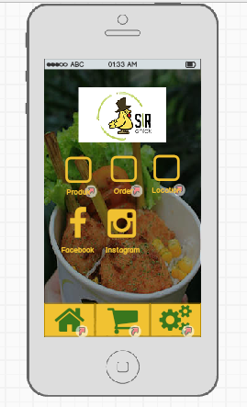
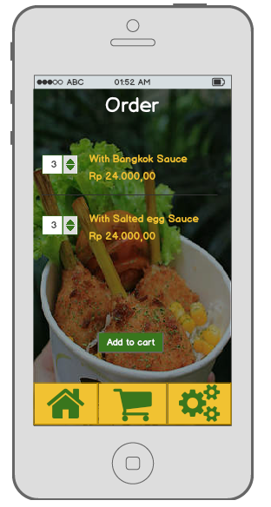
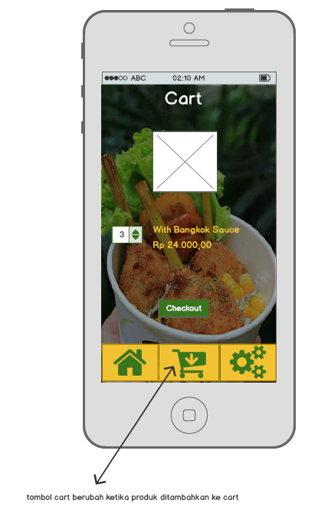

Slide 6
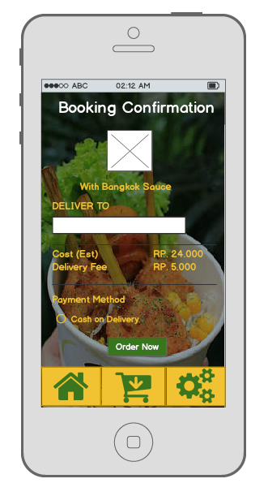
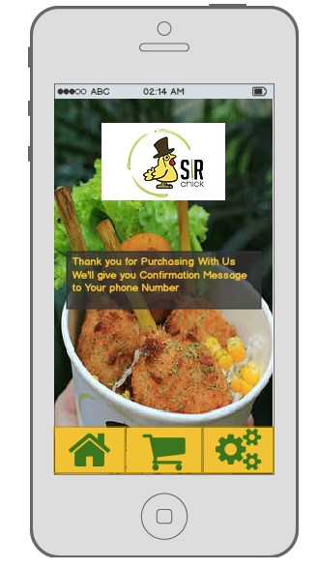

Slide 7
Just In Mind
Pada rancangan aplikasi Mobile Sir Chick di Just in Mind dibuat sedemikian rupa dengan rancangan interface yang ada di balsamiq , perbedaannya dengan rancangan di Balsamiq , field yang ada pada balsamiq tidak bisa diinput , sedangkan di justinmind bisa melakukan inpuut

Slide 8
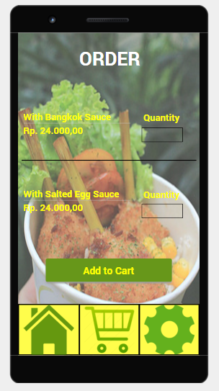
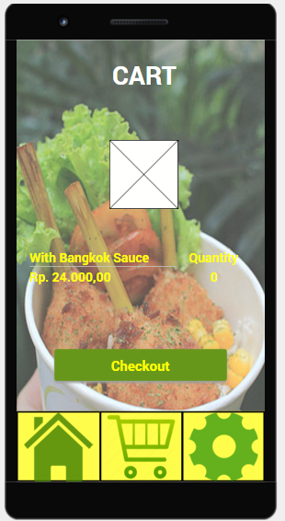
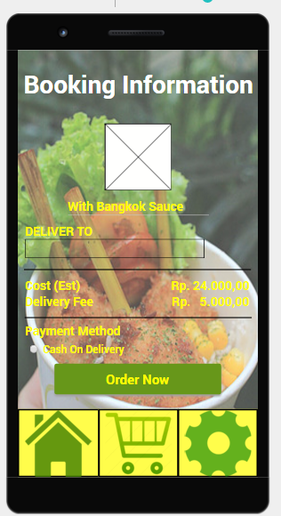

Slide 9
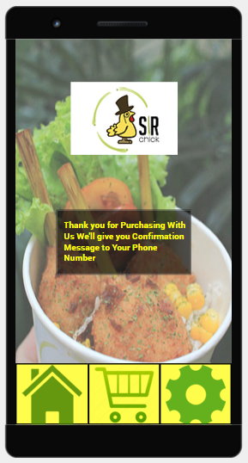

Slide 10
App Iventor
Dalam penggunaan app iventor, semua rancangan yang sudah didesaian dalam balsamiq dan justinmind diaplikasin ke dalam app iventor untuk memberikan fungsi supaya sistem yang ada dalam aplikasi Sir chick dapat berjalan sesuai yang diinginkan

Slide 11
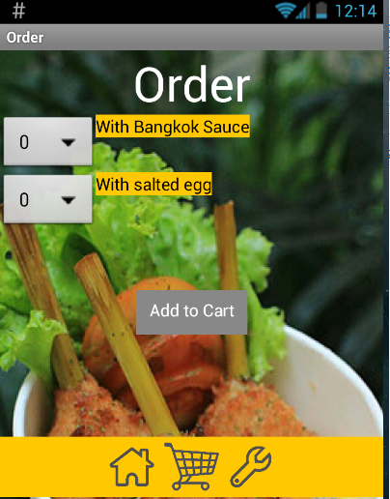
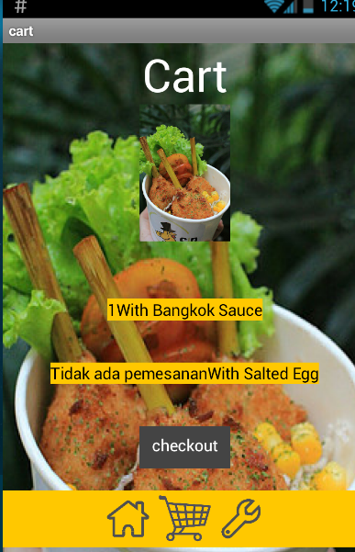
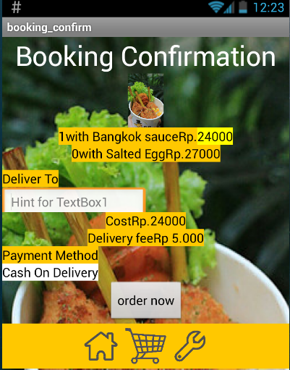

Slide 12
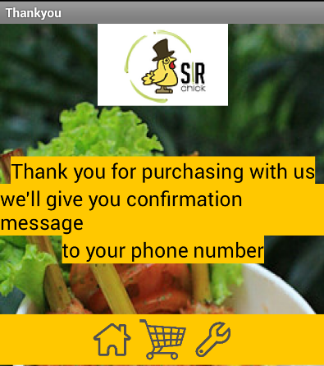

Slide 13
THANK YOU...

